Slide 1
第39课时 分式方程(2) ——解分式方程

Slide 2
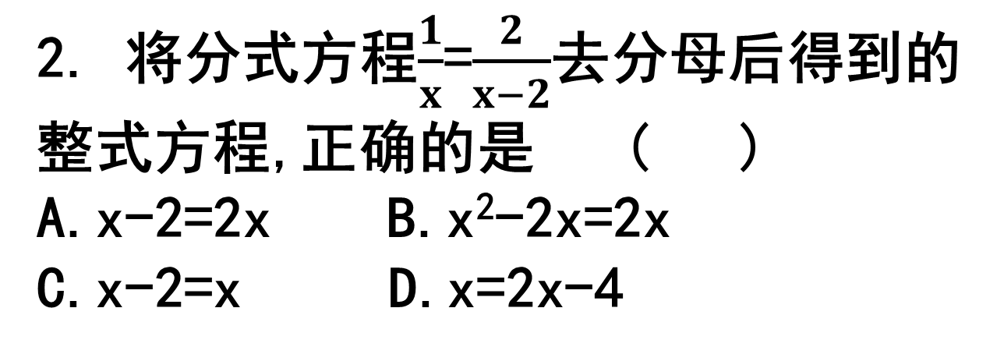
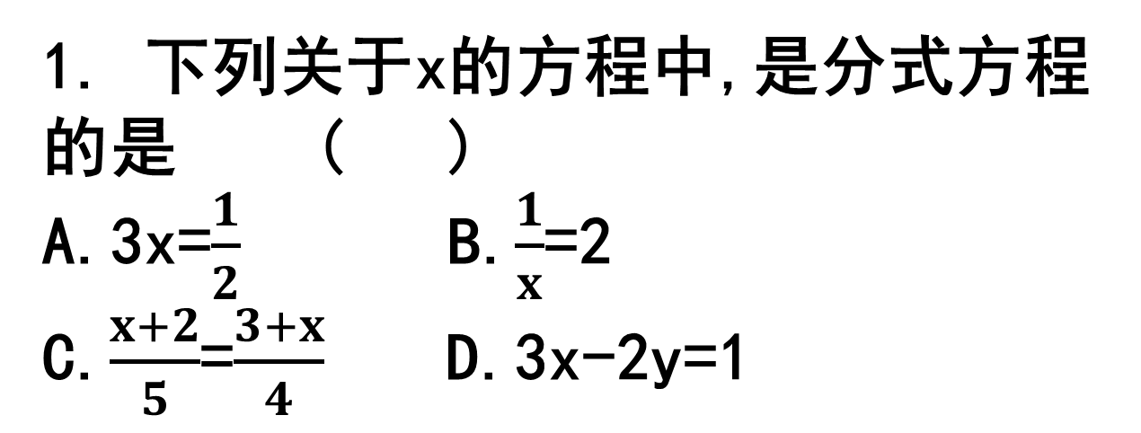
1. 下列关于x的方程中,是分式方程的是 ( )
A.3x=$\frac{1}{2}$ B.$\frac{1}{x}$=2
C.$\frac{x+2}{5}$=$\frac{3+x}{4}$ D.3x-2y=1
B
2. 将分式方程$\frac{1}{x}$=$\frac{2}{x−2}$去分母后得到的整式方程,正确的是 ( )
A.x-2=2x B.x²-2x=2x
C.x-2=x D.x=2x-4
A

Slide 3
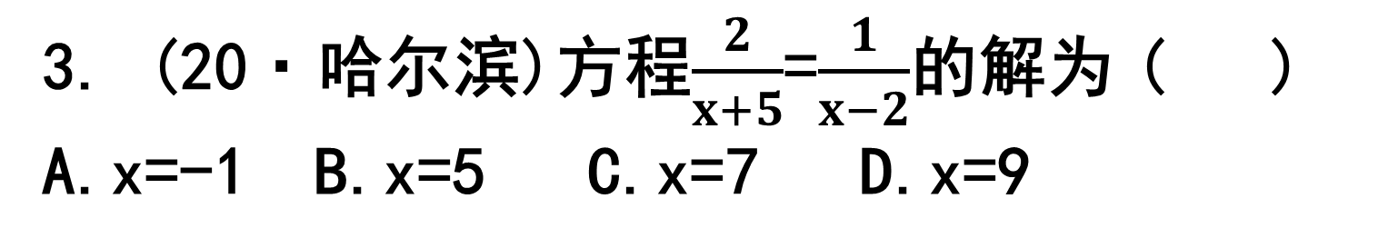
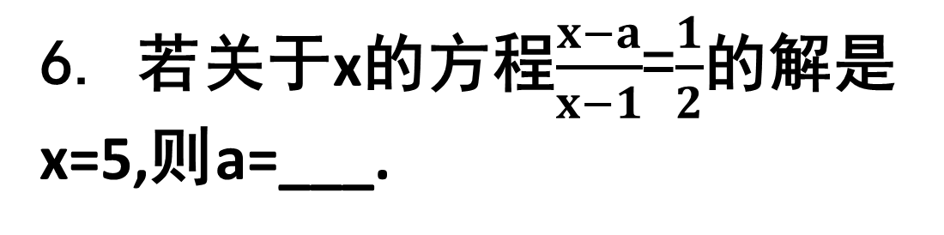
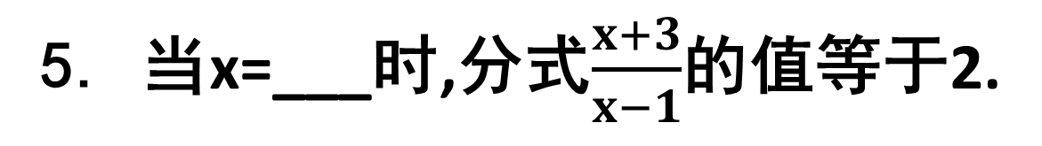
3. (20·哈尔滨)方程$\frac{2}{x+5}$=$\frac{1}{x−2}$的解为 ( )
A.x=-1 B.x=5 C.x=7 D.x=9
D
4. (20·盐城)分式方程$\frac{x−1}{x}$=0的解为x=_____.
1
5. 当x=___时,分式$\frac{x+3}{x−1}$的值等于2.
5
6. 若关于x的方程$\frac{x−a}{x−1}$=$\frac{1}{2}$的解是x=5,则a=___.
3

Slide 4

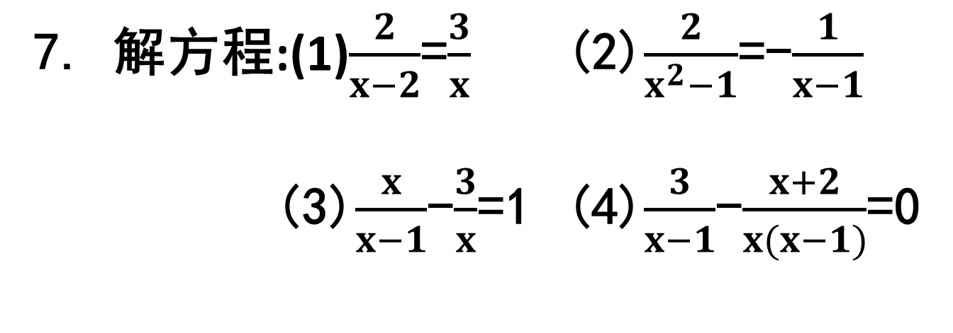
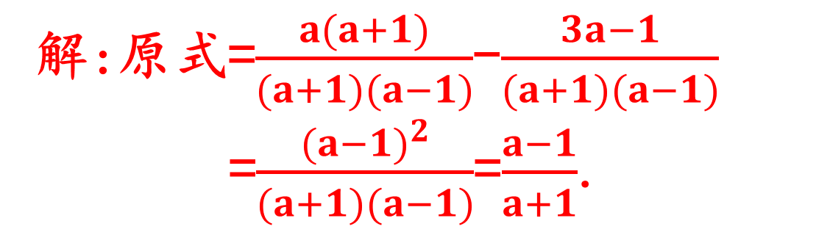
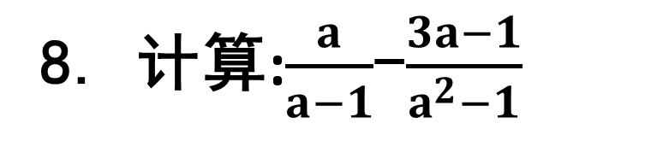
7. 解方程:(1)$\frac{2}{x−2}$=$\frac{3}{x}$ (2)$\frac{2}{x^{2}−1}$=-$\frac{1}{x−1}$
(3)$\frac{x}{x−1}$-$\frac{3}{x}$=1 (4)$\frac{3}{x−1}$-$\frac{x+2}{x(x−1)}$=0
x=6
x=-3
x=$\frac{3}{2}$
无解
8. 计算:$\frac{a}{a−1}$-$\frac{3a−1}{a^{2}−1}$
解:原式=$\frac{a(a+1)}{(a+1)(a−1)}$-$\frac{3a−1}{(a+1)(a−1)}$
=$\frac{{(a−1)}^{2}}{(a+1)(a−1)}$=$\frac{a−1}{a+1}$.

Slide 5
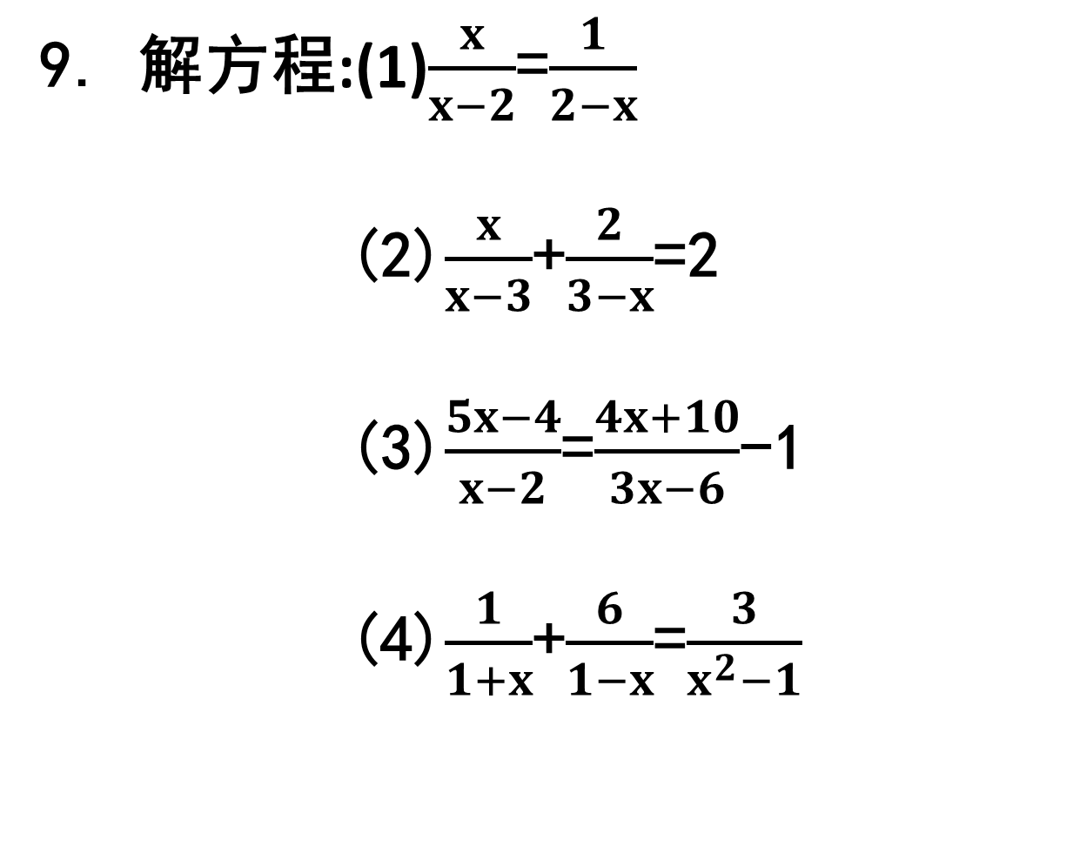
9. 解方程:(1)$\frac{x}{x−2}$=$\frac{1}{2−x}$
(2)$\frac{x}{x−3}$+$\frac{2}{3−x}$=2
(3)$\frac{5x−4}{x−2}$=$\frac{4x+10}{3x−6}$-1
(4)$\frac{1}{1+x}$+$\frac{6}{1−x}$=$\frac{3}{x^{2}−1}$
x=-1
x=4
无解
x=-2

Slide 6
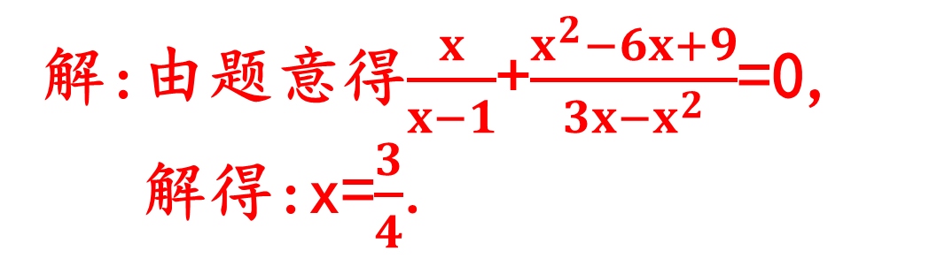
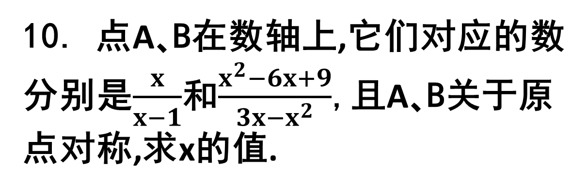
10. 点A､B在数轴上,它们对应的数分别是$\frac{x}{x−1}$和$\frac{x^{2}−6x+9}{3x−x^{2}}$,且A､B关于原点对称,求x的值.
解:由题意得$\frac{x}{x−1}$+$\frac{x^{2}−6x+9}{3x−x^{2}}$=0,
解得:x=$\frac{3}{4}$.

Slide 7
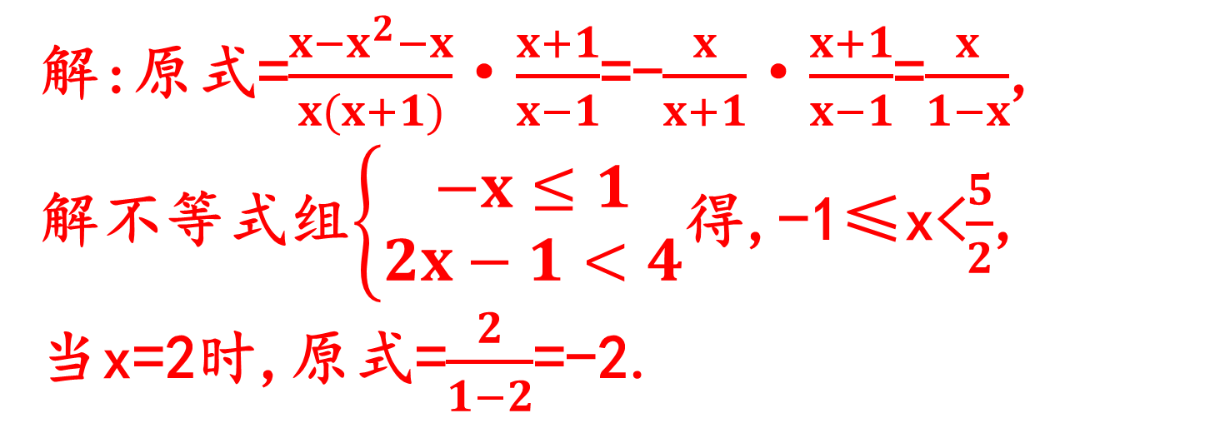
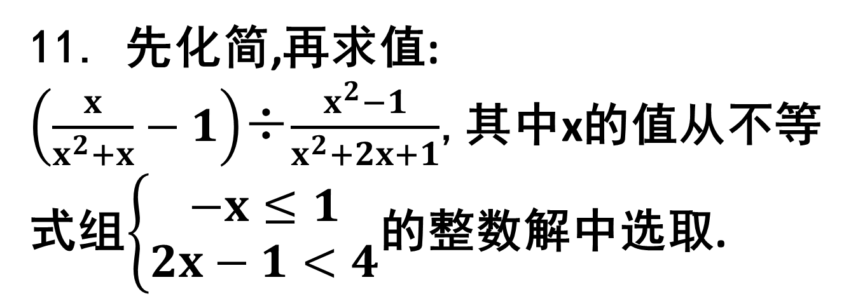
11. 先化简,再求值:
$\left(\frac{x}{x^{2}+x}−1\right)$÷$\frac{x^{2}−1}{x^{2}+2x+1}$,其中x的值从不等式组$\left\{\begin{matrix}−x≤1 \\ 2x−1<4\end{matrix}\right.$的整数解中选取.
解:原式=$\frac{x−x^{2}−x}{x(x+1)}$·$\frac{x+1}{x−1}$=-$\frac{x}{x+1}$·$\frac{x+1}{x−1}$=$\frac{x}{1−x}$,
解不等式组$\left\{\begin{matrix}−x≤1 \\ 2x−1<4\end{matrix}\right.$得,-1≤x<$\frac{5}{2}$,
当x=2时,原式=$\frac{2}{1−2}$=-2.

